Slide 1
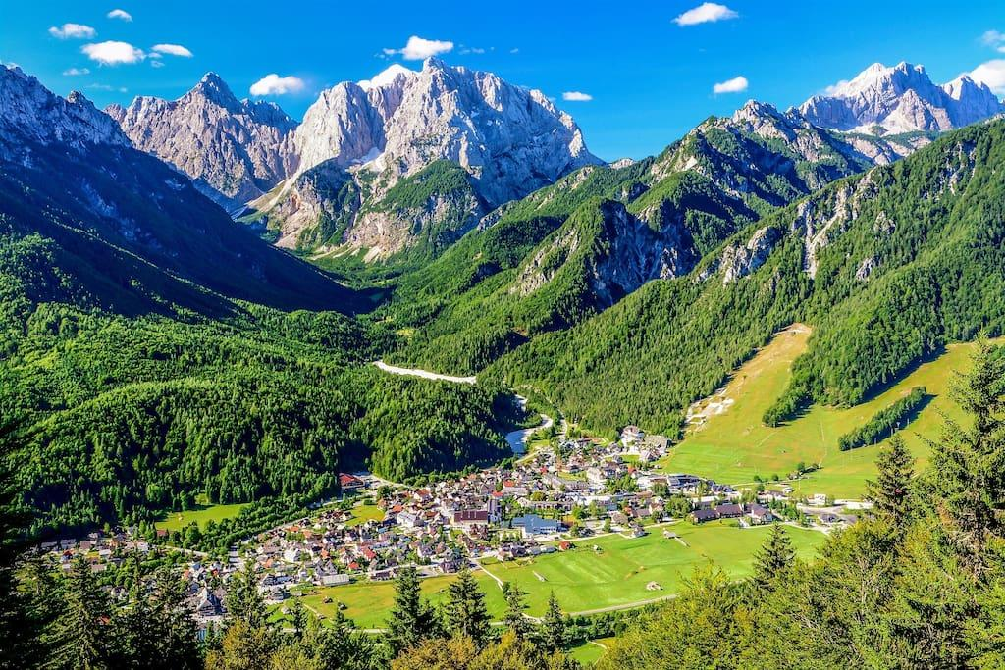
KRANJSKA GORA
Naja Kambič
Sara Absec
2. A
2020/21
Slika 1
Notes:
OPOMBA: Če želite spremeniti sliko na tem diapozitivu, jo izberite in izbrišite. Nato kliknite ikono za vstavljanje slike
v označbi mesta, da vstavite svojo sliko.

Slide 2
GEOGRAFSKI PODATKI
LEGA: Na severu Karavanke, na jugu Julijske Alpe, na vzhodu Jesenice, na zahodu razvodje rek Save in Zilje. Tik ob tromeji z Avstrijo in Italijo. Zgornjesavska dolina.
Poletja – sveža, zime – mrzle
Nadmorska višina: 806,3 m
Število prebivalcev: 1500
Pozno poseljena – gorska klima, omejene površine za kmetijstvo

Slide 3
KAJ LAHKO POČNEMO
Tek na smučeh
Smučanje
Drsanje
Pohodništvo
Plezanje
Obisk Alpske vasice
Pravljična pot – deset koč
Kekčeva pustolovščina
Igrišča (golf, tenis, odbojka, košarka…)
Wellness ponudbe

Slide 4
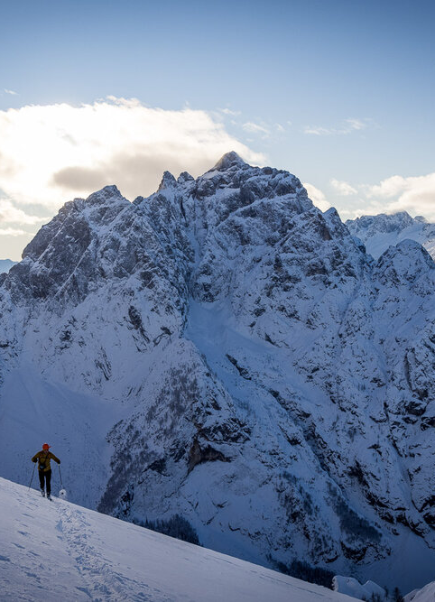
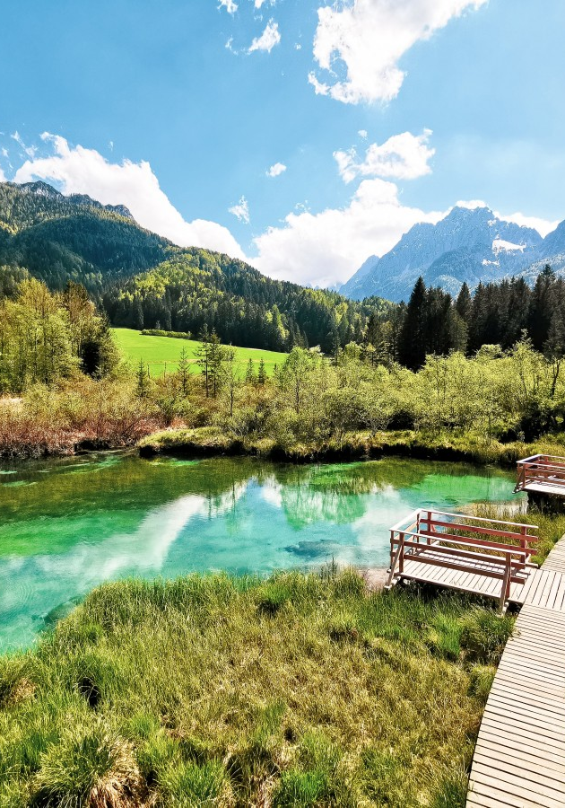
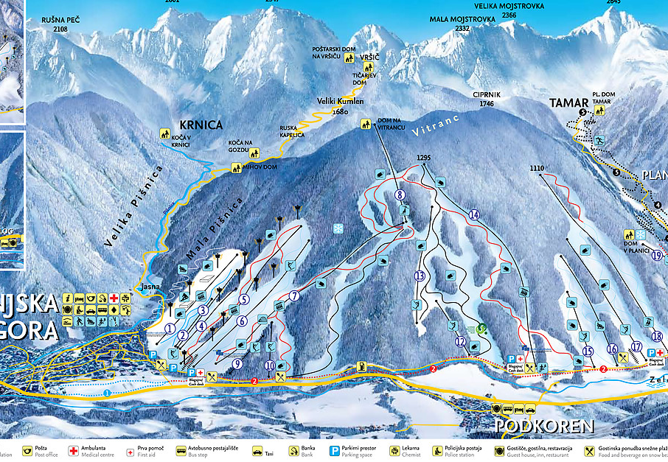
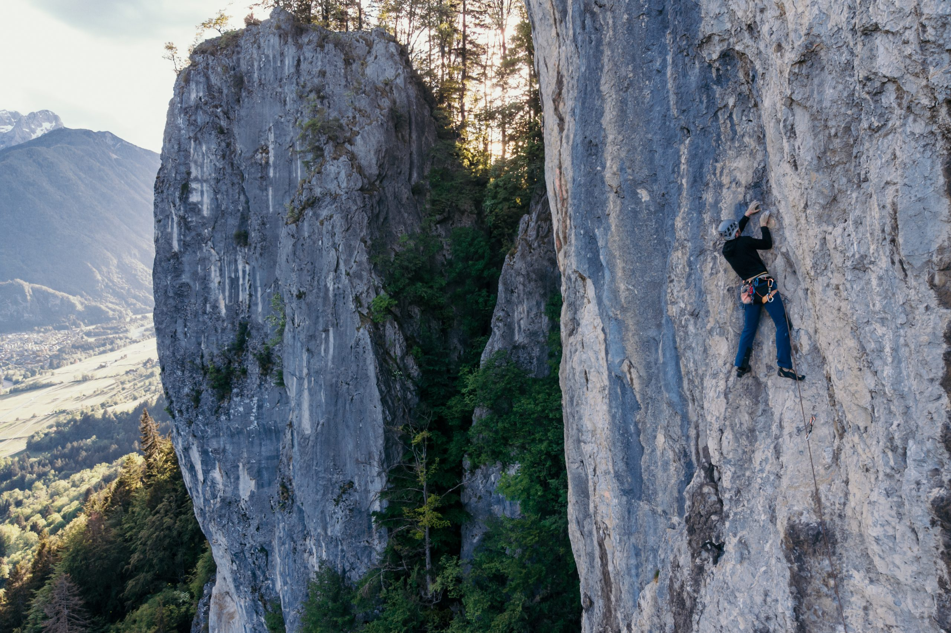
Slika 2
Slika 3
Slika 4
Slika 5

Slide 5
KAJ LAHKO VIDIMO
Dolina Krnica
Triglav
Triglavski narodni park
Prisankovo okno
Presihajoče jezero Ledine
Jezero Jasna
Dolina Radovne
Planica

Slide 6
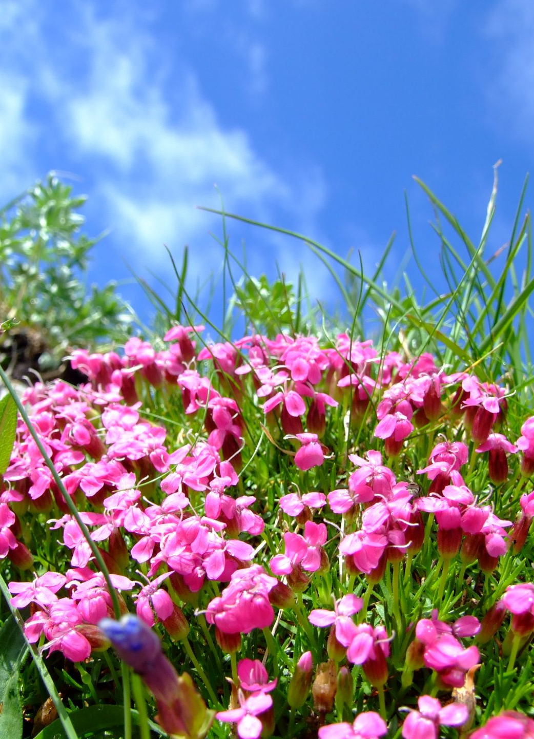
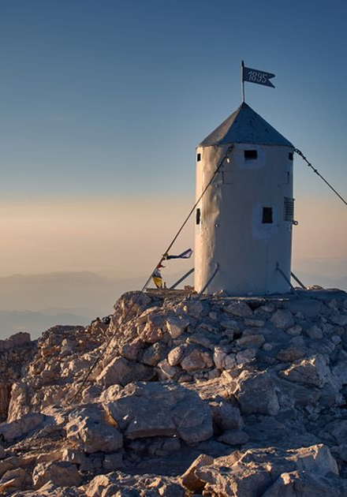
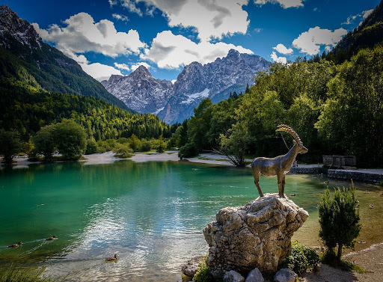
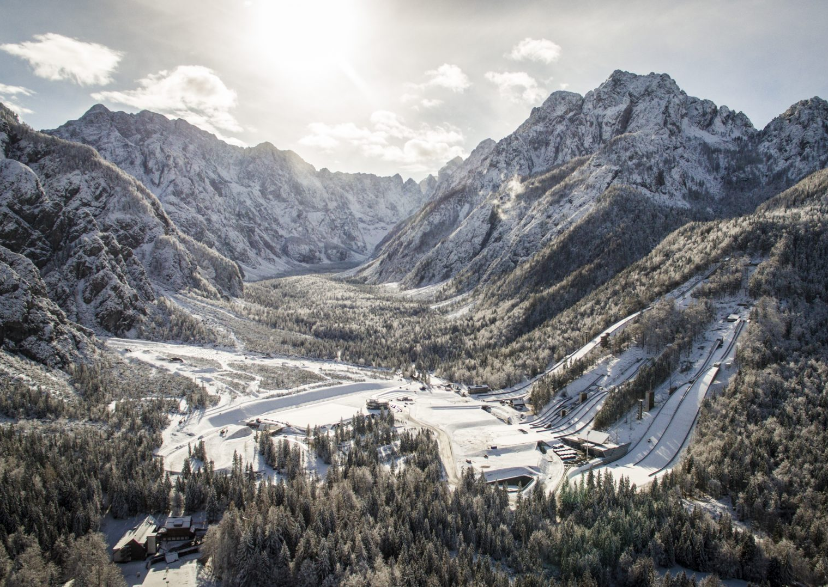
Slika 6
Slika 7
Slika 8
Slika 9

Slide 7
TURIZEM
SMUČIŠČA: Mojstrana, Rateče, Kranjska Gora, Planica
POTI: Tamar, Tromeja, Dolina Krnica, Dolina vrat, Vršič, Pot Jureta Robiča
NASTANITVE: koče, hoteli, apartmaji, hostli, turistične kmetije, kampi
MUZEJI: Etnografski muzej

Slide 8
TRADICIONALNI DOGODKI
Goni pony
Finale svetovnega pokala v smučarskih skokih
Tek na Vitranc
Žive jaslice v ledenem kraljestvu
Pokal Vitrenc
Srečanje na tromeji
Ruski vikend
Juriš na Vršič
Kranjskogorska desetka
Julijan Alps Train Run

Slide 9
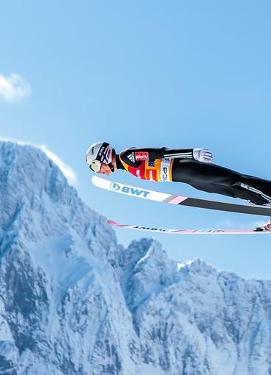
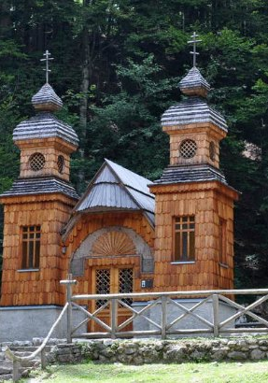
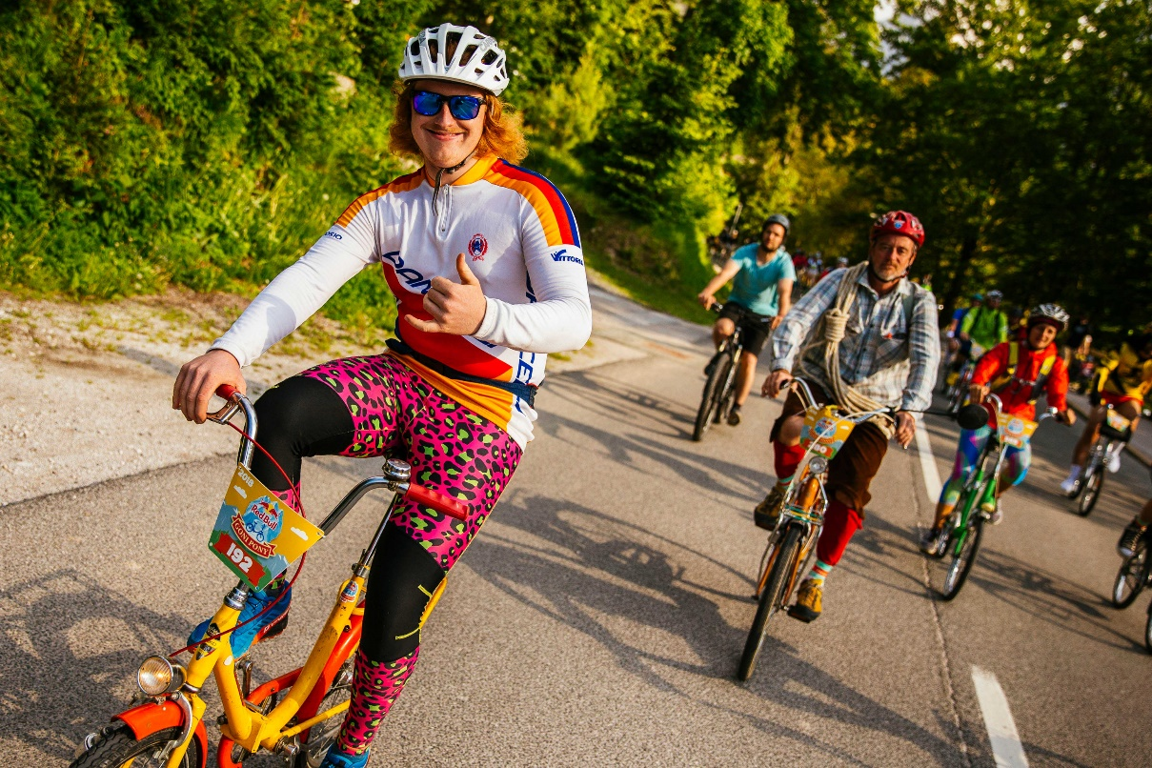
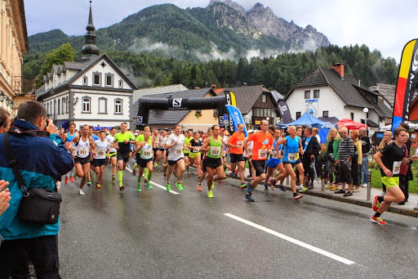
Slika 10
Slika 11
Slika 12
Slika 13

Slide 10
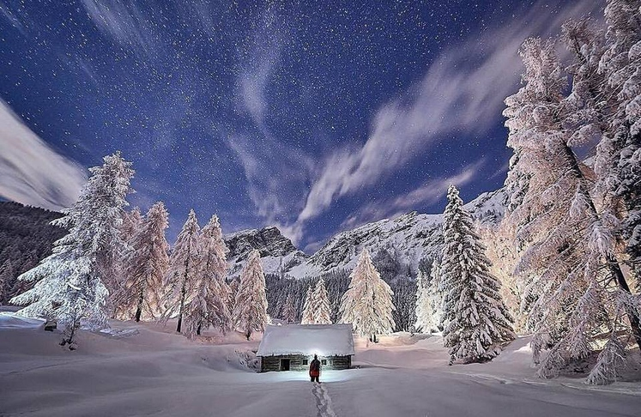
ZAČUTI KRANJSKO GORO
Slika 14

Slide 11
VIRI
https://kranjska-gora.si/
https://sl.wikipedia.org/wiki/Kranjska_Gora

